Slide 1
Corporate Introduction
비즈니스 바다로의 항해,
데이터로 길을 만듭니다.
Make data smarter, Make decisions faster.
데이터 분석(BI)과 AI에 관련된 모든 기술의
토탈 솔루션을 제공하는 전문 IT 회사
세일링스톤
AI · BI · ANALYTICS | © 2026 SAILINGSTONE

Slide 2


Intelligence with Data
CONTENTS
01
회사 소개
SAILING STONE,
데이터 바다로의 항해.
신뢰와 혁신으로 고객의 성공을
만들어 드립니다.
Who We Are
기업 개요 · 핵심 역량 · 성장 지표 · 조직 · 레퍼런스
02
제품 및 서비스
Product & Service
aisight · Apps · Insight Mate · Tableau · bibidi 연말정산
03
사례 및 예시
Use Cases
구축 사례 · 현장 적용 예시 · 도입 절차
04
Appendix
Appendix
인증 · 특허 · 신용 및 기술 평가

Slide 3
01.
회사 소개
Who We Are

Slide 4

세일링스톤 기업 개요
01 · Who We Are
세일링스톤은 데이터 분석(BI)과 AI에 관련된 모든 기술에 대한 토탈 솔루션을 제공하는 전문 IT 회사입니다.
비즈니스 요건에 충족하는 IT 지원 및 기술 서비스에 대하여 가장 적합하고 합리적인 접근 방식으로 제공합니다.
또한 외부 공신력 있는 기관으로부터 기업신용등급 및 기술신용평가를 획득하며
재무 안정성과 기술 경쟁력을 객관적으로 검증 받았습니다.
Salesforce Consulting Partner
1. 일반 현황
2. 주요 사업 분야
대표이사
회사명
설립일
자본금
매출액
임직원 수
본사
홈페이지
강동석, 김봉군
세일링스톤 주식회사
2019. 04
5천 만원
93 억 원 (2025. 12 기준)
82명 (2026. 09 기준)
서울특별시 강서구 마곡중앙5로 22 9층 South
www.sailingstone.io
차세대 AI 통합 BI 아키텍처 (aisight 설계 및 구축)
지능형 데이터 탐색 및 심층 분석 (Data Analytics)
AI 신뢰성 및 거버넌스 제어 (aisight Ops 기반 품질 관리)
모던 데이터 레이크하우스 (AI 분석 최적화 인프라 구축)
엔터프라이즈 통합 분석 포털 (aisight Work Space 개발)
Tableau 기반 데이터 시각화 (대시보드 구축 및 전문 교육)
지능형 데이터 파이프라인 연계 및 RPA 자동화
연말정산 프로그램 bibidi (세무 전문 그룹 더홍시와 합작)

Slide 5
핵심 역량, 주요 사업 영역
01 · Who We Are
비즈니스 바다로의 항해, 신뢰와 혁신으로 고객의 성공을 만들어 드립니다.
CORE BUSINESS
DATA FOUNDATION
엔터프라이즈 BI &
AI Agent 솔루션 구축
Tableau / BI Consulting
Data Visualization (데이터 시각화)
Data Analytics & Integration (분석/연계)
Data Lakehouse & Business 설계
고객사의 니즈를 완벽히 반영한 맞춤형 지능화 분석 시스템과
강력한 AI 에이전트 솔루션을 제공합니다.
BI 시스템 구축 및 운영 고도화
aisight Work Space 솔루션 적용
LLM 기반 AI 에이전트 개발
aisight Agent + Ops 결합 아키텍처
업무 자동화 및 RPA 연동 체계 구축
EXPERT SUPPORT
BI Expertise Service
공식 자격증 전문가의 1:1 맞춤형 지원
엔터프라이즈 표준 템플릿 가이드 제공
지속적인 사용자 역량 강화 교육

Slide 6
세일링스톤 비즈니스 하이라이트 (Business Highlights)
01 · Who We Are
세일링스톤은 일회성 시스템 구축에 안주하지 않고, 철저한 기술 검증과 데이터 기반의 신뢰 관계를 통해 시장에서 우상향의 굳건한 지속 성장을 증명하고 있습니다.
주요 대기업들과의 밀착형 장기 파트너십을 바탕으로 안정적인 수익 다각화를 이루었으며, 검증된 정예 인프라 체계를 통해 비즈니스의 영속성을 확보해 나갑니다.
1. 성장 지표 (Growth)
2. 거래 안정성 (Stability)
3. 인적 인프라 (H. Resource)
4. 기술 경쟁력 (Technology)
3.8배
70%+
82명
A-/T4
3개년 지속적 매출 성장 곡선
주요 고객 장기 계약 매출 비중
전문가 중심 직원 구성
공식 기술신용평가 우수 등급
2022년 매출액 20억 원 대비 2025년 기준 93억 원의 강력한 성장 곡선 확보
특히 2024년 2배 이상 급격한 퀀텀 점프 변곡점 달성
단발성 단순 구축을 지양하고 주요 엔터프라이즈급 고객사와 장기 계약 체계 정착
단일 대기업 고객사 기준 최대 52건의 핵심 프로젝트 연속 수행
전체 인력 중 BI·AI 구축 전문 엔지니어 비중이 압도적인 정예 조직 체계 모델
설립 기간은 7년이나, 리더십 그룹 간 실제 협업 기간은 10년 이상의 원팀 시너지
평가기관 기술등급 A-/T4 및 신용등급 BB 획득으로 객관적 안정성 입증
전사 AI 통합 포털 및 자체 지능형 분석 엔진(Agent) 솔루션 보유

Slide 7
설립은 7년, 팀워크는 약 10년
01 · Who We Are
■ 조직 기반 (Foundation)
■ 실무 프로세스 (Execution)
시간이 증명하는 단단한 신뢰 자산
오차 없는 내부 파이프라인 구축
10년+
노이즈-제로(Noise-Free) 원팀 시스템
10년 이상된 원팀 리더그룹이 기획, 솔루션 제작, 데이터 분석, 모델링, UX/UI, 영업 파트를 한 몸처럼 움직여 불필요한 커뮤니케이션 노이즈를 완벽하게 차단합니다
리더십 그룹의 검증된 호흡
세일링스톤의 리더급 구성원들은 이전 회사에서부터 10년 가까이 함께 호흡을 맞춰온 최정예 전문가 그룹입니다
BOD
&영업
7년
UI/UX
기획
법인 설립 연혁 (2019~)
표면적인 연차는 숫자에 불과합니다.
우리의 조직력은 이미 완성되어 있습니다.
데이터
분석
솔루션

Slide 8
유기적 협업 인프라, 조직 및 인력구성
01 · Who We Are
CEO
ORGANIZATION POWER
데이터와 AI를 연결하는
최적의 애자일 조직
Marketing & Education
연구소 (R&D)
고객 기술 지원 및
세일링스톤 브랜드 가치 제고
내부 코어 엔진 및 자체 솔루션
선행 기술 연구
프로젝트 품질 지원
Self-BI 교육 운영
Tableau Expertise Service
솔루션 코어 모듈 개발
솔루션 품질 관리 (QA)
솔루션 기술 방향성 정의
단순한 부서 분할이 아닙니다. 연구소의 코어 기술이 현장의 솔루션으로 즉각 딜리버리되고, AI와 Data 전문가가 하나의 목적을 위해 유기적으로 결합하는 '원팀(One-Team)' 아키텍처입니다.
82명+
BI/AI 특급·고급 전문 인력 포진
4대 Delivery 축
Solution, AI, DE, DATA의 견고한 결합
Solution
AI
DE
DATA
실제 솔루션 현장 딜리버리 및 커스터마이징
최신 AI 기술 기반의 지능형 에이전트 구현
엔터프라이즈 대규모 데이터 파이프라인 설계
비즈니스 인사이트 도출을 위한 컨설팅 수행
솔루션 적용
포털 커스터마이징
현장 시스템 구축
시스템 유지보수
AI Agent 솔루션 개발
GEN SQL 적용 개발
LLM Ops/RAG 개발
데이터 모델링
데이터 표준화 체계
CDW 구축
Health Care
BI 대시보드 구축
전문 BI 컨설팅
AI 분석 활용 지원

Slide 9
진화하는 파트너십, 다양한 프로젝트 레퍼런스
01 · Who We Are
2019 -> 2026+
BI 컨설팅 -> 엔터프라이즈 분석 포털 구축 -> AI 지능화 솔루션
2026
2025
AI 고도화 및 문화 정착
지능형 플랫폼 안착
2024
• AI 솔루션 엔터프라이즈 확산
• 지능형 데이터 활용 문화 선도
2022~23
• 대형 자연어 기반 분석(LLM) 프로젝트 수행 본격화
AI 솔루션 준비기
주요 수행 프로젝트
2019~21
엔터프라이즈 BI 확장
• AI 본부 신설
• 세일링스톤 BI포탈 개발 완료
주요 수행 프로젝트
LG 전자
AI솔루션 도입 및 문화 정착 [진행]
독립 및 기반 조성기
• Insight Platform R&D 추진
• 포털 구축 연달아 수주
AI Insight Agent
LG 전자
• 세일링스톤 법인 설립
• 전문가 팀 빌딩 시작
주요 수행 프로젝트
삼성전자
표준화 대시보드 설계
SK PSNM
AI솔루션 도입 [진행]
주요 수행 프로젝트
삼성SDS
Tableau BI 구축
삼성전자
GBC 대시보드 구축
삼성전자
마케팅 BI 대시보드 포탈 구축 [진행]
주요 수행 프로젝트
LG CNS
Tableau 포털 구축
삼성전자
DX 태블로 분석포털
GS 칼텍스
대시보드 개발
삼성전자
DS부문 D.Q 표준화 시스템 [예정]
BI컨설팅
엔터프라이즈 BI 포털 기반 설계 다수
SKT
5G 모니터링 센터 개발
삼성증권
태블로 대시보드 개선
SK하이닉스
Tableau TA
솔루션
Insightworks 고도화 개발
삼성전자
DS Foundry 수율 플랫폼 [예정]
데이터
다수 기업 데이터 파이프라인 기획 수행
신라호텔
Tableau 포털 구축
한화생명
Tableau TA
삼성전자
DX HR DataLab
LG 전자
HR Index 대시보드
삼성전자
DS HR 분석 플랫폼

Slide 10
인사부터 제조까지, 도메인별 분석 레퍼런스
01 · Who We Are
도메인마다 봐야 할 지표와 권한 구조가 다릅니다. 여섯 영역에서 어떤 데이터를 어떤 화면으로 만들었는지 고객사별로 정리했습니다.
인사 · HR
3곳 · 2023→
영업 · 매출
실적 · GMV · 손익
마케팅
진행 중
인력 현황(성별 · 연령 · 학력) · 발령 · 입퇴사 · 해외 발령 추적
상품군 · 지역 · 법인별 실적 현황과 목표 대비 달성률
캠페인 · 채널별 유입과 전환 성과
핵심인재 · 관리직 이동, 교육 · 휴가 · 복지 활용도
매출 GMV · 손익 · 트래픽을 한 흐름에서 드릴다운
예산 집행 대비 성과, 기간 · 지역 비교
피크임금 · 정년 도래 예측, 조건별 인원 추출 다운로드
실적 질문에 대화형으로 답하는 셀프 조회
조직이 같은 기준으로 보는 표준 지표 포탈
LG전자
HR Index 대시보드
삼성전자 DX
HR DataLab
통신 유통사
실적 셀프 조회 · AI
삼성전자 DS
HR 분석 플랫폼
4차 진행
글로벌 제조사
D2C 매출 BI Agent
삼성전자
GBC 대시보드
민감 정보 - 부서 · 권한별 열람 제한(RLS) 설계까지 포함
삼성증권
대시보드 개선
삼성전자
마케팅 BI 대시보드 포탈
진행
제조 · R&D · 품질
실적 · 수율 · 데이터 품질
운영 · 모니터링
현장 · 관제
BI 플랫폼 · AI 도입
포털 · TA · 에이전트
경영 · 품질 · 개발 실적을 한 포털에서 통합 조회
실시간 품질 · 장애 지표와 임계치 알람
전사 표준 템플릿 · 권한 거버넌스를 갖춘 Tableau 포털
수율 추이와 불량 원인 분석, 공정 단위 드릴다운
관제 센터 대형 화면과 담당자 화면을 같은 데이터로
공식 자격 전문가의 기술 지원(TA)으로 활용 정착
데이터 품질(D.Q) 지표 표준화와 모니터링
현장 KPI 보드와 일 · 주 단위 운영 리포트
포털 위에 자연어 질의 AI 에이전트 단계 도입
LG CNS
Tableau 포털
삼성SDS
Tableau BI
글로벌 제조사 연구소
실적 · AI 의사결정 플랫폼
삼성전자 DX
태블로 분석포털
신라호텔
Tableau 포털
삼성전자 DS
Foundry 수율 플랫폼
예정
SK하이닉스
TA
한화생명
TA
LG전자
AI Insight Agent
삼성전자 DS
D.Q 표준화 시스템
예정
SKT
5G 모니터링 센터
GS칼텍스
대시보드 개발
SK PSNM
AI 솔루션 도입
진행
공통 방식
데이터 마트 설계 → 대시보드 · 포털 구축 → 권한 설계 → 운영 · 단계 확장 - 도메인이 달라도 같은 순서로 수행합니다
- 10 -
SAILINGSTONE

Slide 11
왜 세일링스톤인가, AI 혁신 파트너의 조건
01 · Who We Are
기술을 넘어 비즈니스의 본질을 이해하는 최적의 AI 혁신 파트너
세일링스톤은 AI, DW, 솔루션 연구소 및 BI 전문가들로 구성된 데이터 인텔리전스 융합 그룹입니다.
뛰어난 기술력은 물론, 비즈니스 지표(KPI)에 대한 깊은 이해와 현업 소통을 통해 귀사의 성공적인 AI 대전환을 이끕니다.
Deep Business & BI DNA
AI & Data Engineering
End-to-End Partnership
우리는 화려한 대시보드를 그리기 이전에, 기업의 데이터가 어떻게 결과에 직결되는지 그 '뿌리(Root)'를 설계해 온 아키텍트입니다. 표면적인 AI 도입을 넘어, 귀사만의 고유한 비즈니스 DNA와 핵심 지표(KPI)를 AI의 뇌리에 가장 정확하게 이식합니다.
완벽한 AI는 무결점의 데이터 인프라 위에서만 작동합니다. 최상위 AI 모델러와 복잡한 레거시를 섭렵한 DW 엔지니어가 한 팀으로 융합되어, 어떠한 파편화된 환경에서도 데이터의 병목을 뚫어내고 압도적인 퍼포먼스를 구현합니다.
시스템을 납품하고 떠나는 벤더(Vendor)가 아닙니다. AI가 현업의 책상 위에 온전히 안착할 때까지, 치열한 변화 관리(Change Management)부터 데이터 리터러시 교육까지 귀사의 디지털 전환 여정을 끝까지 완주하는 셰르파(Sherpa)가 되겠습니다.
데이터의 본질적 계보를 꿰뚫는 깊은 통찰
AI 알고리즘과 레거시 데이터 엔지니어링의 융합
구축을 넘어, 실질적 활용 중심의 변화 동행
'현업의 언어'를 'AI의 언어'로 완벽하게 번역
이기종 데이터 사일로(Silo)를 허무는 브릿지
현업의 데이터 리터러시! 맞춤형 온보딩
단순한 모델링이 아닌 비즈니스 임팩트 중심 설계
묵직한 엔터프라이즈 환경을 돌파하고 빠른 실행
환경 변화에 대응하는 끊임없는 모델 최적화
Sailingstone Data & AI Group 데이터가 멈춘 곳에서, 새로운 비즈니스 통찰의 항해를 시작합니다.

Slide 12
02.
제품 및 서비스
Product & Service

Slide 13

aisight 솔루션 개요
02 · Product & Service
데이터 지능의 중앙 통제부터 소비까지, aisight 통합 제품군(Product Suite)
aisight는 강력한 거버넌스 코어(Ops) 위에서, 지능형 대화부터 시각화 및 문서 생성까지 모두 품은 통합 프론트엔드 생태계(Work Space)를 제공합니다.
모든 구성원이 데이터의 혜택을 누리는 끊김 없는 선순환 구조를 경험하세요.
aisight Products
aisight Work Space
대화형 챗봇 - Agent
지능형 자산 생성
Collaboration Experience Portal
질의와 현재 질문에 연관된 대시보드를 인식해 최적 스킬을 자동 선택합니다. 연속 시나리오 분석과 BYOD 데이터 업로드 분석 및 외부 소스 연계 추론을 지원합니다.
Dashboard Maker
DOC Automation
aisight Work Space 안에서 누구나 에이전트와 대화하며 자신만의 대시보드를 기획하고, 리포트를 생성해 전사로 공유할 수 있습니다. 개인의 데이터 분석이 조직의 지식 자산으로 전환되는 완벽한 지식 생태계입니다.
WIKI 분석 조회
외부소스 연동
중앙 저장 및 협업
직접 접근 및 구독
중앙 통제형 스킬 및 분석 모델 활용
비즈니스 질의 등 사용자 로그 및 활용 SQL 등 적재
Control & Governance Tower
사내 보안용 자체 로컬 GPU 인프라부터 외부 상용 API까지, 서로 다른 기종의 다양한 LLM 모델들을
하나의 허브에 유연하게 연동하고 최적화하여 지휘·통제합니다.
aisight Ops
LLM 오케스트레이션
사내외 Multi-LLM 모델의 통합 오케스트레이션을 기반으로, 검증된 고정 KPI 수식·가드레일·접근 권한을 '분석 스킬' 형태로 중앙 통제 및 실시간 연결하며, 사내 정성 문서의 자산 Wiki 마이그레이션과 분석 로그 기반의 적합성 검사 및 상시 모니터링을 수행합니다.
데이터 스킬 시스템
사전 검증한 KPI, SQL 연산 수식과 프롬프트 가드레일, 부서·직급별 데이터 접근 권한을 단일 '분석 스킬' 패키지로 등록하여 상단 엔진에 실시간 공급(Feeding)함으로써 LLM의 수치 환각을 원천 차단합니다.
정성·정량 데이터 통합
사내 기존 문서와 업무 매뉴얼을 마크다운 규격으로 자동 마이그레이션하여 Ops에서 관리 가능한 상태로 만들고 AI가 즉시 이해하고 맥락을 추론할 수 있는 핵심 지식 자산 Wiki로 활용합니다.

Slide 14
aisight - 차세대 AI 기반 BI 아키텍처
02 · Product & Service
사용자의 의도를 비즈니스 통찰로 변환하는 AI 데이터 생태계
aisight
WORK SPACE 인텔리전스 자산화 및 전사 협업 포털
EXTERNAL UI
지능형 자산 생성
Data Sources
AGENT 대화를 통한 지능형 분석
문서 변환
Modular Agent Embedding
Tableau 익스텐션 및
범용 웹 모듈 형태로
사내외 시스템에 Agent가
유연하게 이식
Legacy RDBMS / Oracle
ERP / CRM Systems
정성적 지식 자료 (문서/회의록)
대시보드 및 리포트(PPT,Word) 자동 생성/변환
자연어 질의 분석 (NLQ)
STEP 1
STEP 2
STEP 3
STEP 4
STEP 5
중앙 저장 및 협업
N.E.R
의도 인지
스킬 선정
스킬 실행
결과 통합
응답 생성
워크스페이스 보존 및 실시간 뷰 공유
데이터 추출
개인 파일 분석
분석 시나리오
생성
배포 및 라이브 접속
PPT/Word 추출, 메일 구독 및 직접 분석
LLM Infrastructure
RESOURCE FETCH
ACTIVITY LOG
BUSINESS END-USERS
비즈니스 사용자
Enterprise Commercial API
사내 보안용 Local sLLM
Private GPU Cluster
OPS 중앙 관리 및 관제
현업 실무 부서 의사결정권자
인프라 실시간 연동
스킬 기반 모델 관리
정성 지식 독립화
멀티 LLM 라우팅 최적화
Unified Connect
Skill Registry
Knowledge Wiki
Model Hub
Integration
계정 및 권한 통제
자동 최적화 텍스트 생성
SQL 및 질의 성능 관제
전수 보안/실패 로그 감사
기존 레거시 BI 시스템
Agent/Skill 외부 API 연동
정성·정량 데이터 및 문서
내부 문서관리 시스템
Slack / MS Teams 연동
Auth & SSO
Prompt Builder
Perf. Monitor
Audit Logs
Core Admin
거버넌스 관리자 /
Ops 운영자
PostgreSQL & pgvector
Graph DB
DuckDB Engine
External Storage
DB 소스 연동 및 보안 정책 통제
실패 로그 추적 및 스킬 품질 검증인프라 헬스 및 리소스 관리
메타데이터 및 벡터 딕셔너리
데이터 계보 및 지식 문맥 매핑
BYOD/레거시 추출셋 고속 OLAP
S3/Azure 등 외부 저장소 연결

Slide 15
aisight Work Space - 인텔리전스 자산화 및 전사 협업 포털
02 · Product & Service
aisight Agent와의 분석 결과는 aisight Work Space를 통해 즉각적인 대시보드 및 리포트로 자산화됩니다. 생성된 지식은 중앙 워크스페이스에 안전하게 보존되며, URL 공유 및 실시간 협업, 외부 문서 추출 및 정기 구독을 통해 전사적으로 확산됩니다
01. Intelligent Creation
02. Storage & Control
03. Distribution & Action
AI 기반 분석 활용 및 자산 생성
중앙 저장 및 권한 제어
전사 확산 및 배포 액션
Agent 분석 연동 (Handoff)
생성된 모든 자산은 개인 및 팀 워크스페이스에 보존되며, 안전한 권한 제어 하에 관리됩니다.
실시간 뷰 공유 및 코멘트
Agent와 대화하며 도출한 차트와 분석 결과를 클릭 한 번에 Space 내 정규 대시보드 뷰로 즉시 변환 및 저장
URL 링크 하나로 최신 데이터가 반영된 뷰를 공유, 공유된 화면 위에서 팀원 간 협업이 가능합니다.
Team Workspace
대시보드 자동 생성기
25년 3분기 매출 원인 분석 대시보드
문서 파일 추출 (Export)
데이터 소스에 연결하면, AI가 데이터 구조를 인지해 최적의 시각화 레이아웃을 스스로 구성. 이후 대화형 편집
신규 마케팅 캠페인 성과 리포트
Space 내의 자산을 현업에서 바로 사용할 수 있는 상용 오피스 포맷으로 원 클릭 다운로드합니다.
지능형 문서 생성기
개인 테스트 대시보드, 문서 (Draft)
P
Export
분석된 데이터를 바탕으로 경영진 보고에 적합한 양식의 서술형 리포트 및 문서를 자동 작성
실시간 데이터 연동 (Live Sync)
이메일 스케줄링 & 정기 구독
저장된 자산은 DB 원본과 연동되어 별도 갱신 없이도 항상 최신 상태의 수치를 유지합니다.
기존 레거시 BI 레포트 AI 기반 마이그레이션 및
자체 AI 생성 문서(HTML 등) 업로드
[aisight] 주간 영업 실적 브리핑
매주 월 08:00 AM

Slide 16
aisight Ops - 전사 AI 통합 관제 사령탑
02 · Product & Service
다양한 LLM과 데이터, 기존 BI를 완벽히 연동하고 사내 인증 체계와 결합합니다. 이 모든 과정을 '분석 스킬(Skill)' 단위로 통합 관리하여,
안전한 실행은 물론 지속적인 품질 모니터링 및 로직 업데이트가 가능한 AI 거버넌스 사령탑입니다.
aisight Work Space
Dashboard Ext. (기존 대시보드)
3rd Party API Webhook
자연어 질의 기반 전사 AI 포탈
aisight Ops Control Tower
Active Skills - 142
Success Rate - 99.8%
Integration & Routing
Auth & Security Guardrails
Skill Management
Quality Ops & Update
1. 통합 연동 및 라우팅
2. 권한 제어 및 보안
3. 스킬 기반 관리 및 실행
4. 퀄리티 관제 및 업데이트
다중 데이터 소스 연결
권한 그룹 기반 동적 제어
중앙 집중형 스킬 레지스트리
스킬 성능 및 에러 관제
RDBMS부터 비정형 문서까지 단일 허브로 통합 연동
인사 DB 연동을 통한 조직·직급별 동적 접근 통제
승인된 분석 로직을 스킬 단위로 등록하여 중앙 통제
스킬 단위의 성공률, 에러율, 호출 빈도 실시간 모니터링
하이브리드 LLM 라우팅
민감 데이터 마스킹
격리된 샌드박스 런타임
지속적인 스킬 로직 보완
보안 및 난이도 기준 sLLM과 상용 API 동적 분배
LLM 전송 전 식별된 민감 데이터의 실시간 비식별화
메인 DB와 완벽히 분리된 읽기 전용 환경에서 실행
실패 질의 및 로직 변경 사항을 즉각 스킬에 업데이트
기존 BI 시스템 마이그레이션
악성 프롬프트 차단
지식 그래프 매핑 검증
100% 데이터 계보 추적
레거시 BI 연동 및 양방향 제어로 점진적 전환 지원
권한 우회 및 비정상 데이터 추출을 시도하는 공격 차단
사내 KPI 관계망을 강제 적용하여 AI 수치 환각 방지
자연어 질의부터 최종 SQL까지 전 워크플로우 기록
Local sLLM (내부망)
외부 상용 LLM 연동 (Claude/GPT)
Oracle DB 활용 - AI 메타 데이터 및 Vector 연동
Knowledge Graph
내부 문서 관리 시스템

Slide 17




지능형 LLM 위키(Wiki) 및 전사 지식 자산화 파이프라인
02 · Product & Service
5단계 파이프라인으로 수집된 사내 문서를 Wiki 자산화 스토리지(wiki_pages & wiki_embed)에 물리적으로 격리해 적재하고, 시맨틱 레이어와 연동하여 실시간 비즈니스 질의 활용성을 극대화합니다.
1. Wiki Ingest 파이프라인
2. WIKI 자산화 스토리지 (STORAGE HUB)
3. SEMANTIC UTILIZATION (활용 단계)
01
원천 파일 업로드 (Intake)
규정, 제안서, 보고서, 일보 등 파편 수집
[[사내_복리후생규정_2026]]
의미 기반 하이브리드 검색
[[주간보고_기획팀_W21]]
현업 용어(Jargon)나 모호한 질문 입력 시, 키워드(BM25)와 의미 벡터 분석을 결합해 질문자의 진짜 숨은 의도를 파악하여 관련 자산을 정밀 탐색합니다.
02
멀티 파서 구동 (Conversion)
Wiki Core
Java / Python 독립 파서 기반 무결성 변환
[[A_Project_제안서_v1.2]]
Wiki Core
영업팀_전략회의록
03
LLM 정제 루프 (Ingest Loop)
근거 기반 추론 접지
5단계 시스템 프롬프트 기반 맥락 정제
[[일보_인프라파트_0525]]
사내_보안지침_개정안
인출된 위키 내 자동 연결된 [[wikilink]] 관계망을 역추적하여 답변을 도출합니다. 명확한 사실(Fact)과 본문 출처(Citation)를 표기하여 AI 환각을 완벽히 격리합니다.
04
하이브리드 인덱싱 (Indexing)
마크다운 구조화 및 시맨틱 벡터 생성
벡터 DB 통합 지식 저장소 (PG Vector Integrated DB)
Q. "취업규칙상 연차 보상 기준이랑 지난주 보고된 정산 현황 확인해줘"
정제된 마크다운(Markdown) 문서 자산을 고속 시맨틱 검색용 고차원 벡터 데이터로 인덱싱하여 Vector DB 레이어에 통합 적재 및 실시간 활용
05
관계 매핑 (Relation Engine)
A. "[[사내_취업규칙_제12조]]에 의거... 또한 [[주간보고_재무팀_W21]]에 따르면 현재..." [출처 매핑 완료]
자동 카테고리 분류 및 링크 구조화
Vendor 분리형 Fail-soft 엔지니어링 설계 기반의 무중단 운영 보장
각 문서 변환기는 독립 프로세스로 격리 구동됩니다. 사내 보고서나 제안서 파싱 중 특정 결함이 발생하더라도, 전체 위키 서버는 중단 없이 가용 포맷 자산에 한해 무중단 질의 서비스를 보장합니다.

Slide 18
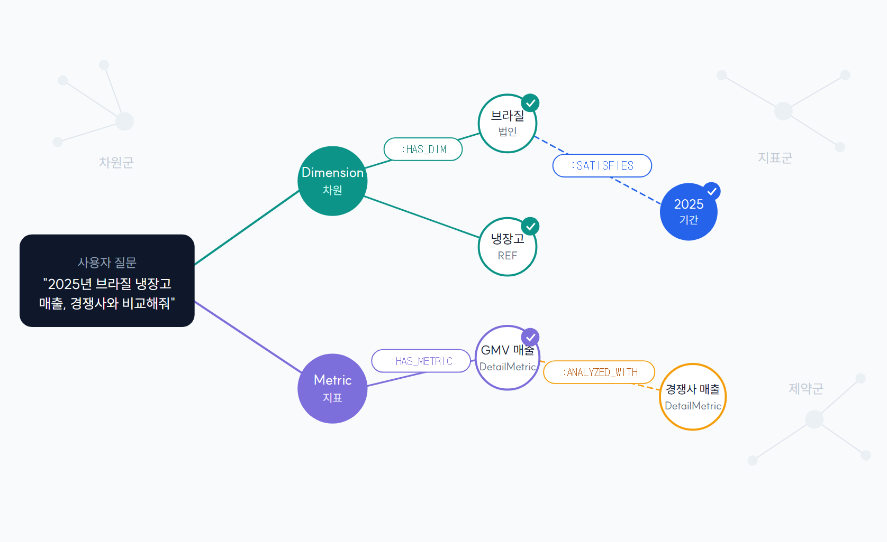
지식 그래프(Graph DB) 기반 시맨틱 질의 검증
02 · Product & Service
기준정보 · 지표 · 조건(라벨)과 표준 의미(노드), 연결 관계(엣지)를 정교하게 설계해 둡니다. 유효성 검증까지 AI에 맡기지 않고, 검증된 지식 그래
프로 먼저 확인한 뒤 AI는 잘하는 분석에 집중시킵니다.
KNOWLEDGE GRAPH VIEW
1
무엇을 묻는지 분류 라벨
개념도 - 라벨 · 속성 · 관계의 상세 정의는 온톨로지 스키마로 일원화해 관리됩니다.
질문 속 단어가 분석 기준인지 · 측정 지표인지 · 조건인지 종
류를 먼저 가립니다.
2
정확한 의미로 특정 노드
"냉장고=REF"처럼 표준 용어로 바꿔, 부서 · 사람마다 다른
표현을 같은 대상으로 집어냅니다.
3
연결을 따라 검증 관계
그 조합이 실제로 분석 가능한지 데이터 간 연결을 따라 확인
하고, 모호하면 사용자에게 되물어 명확히 유도합니다.
✓
검증은 지식 그래프가, 분석은 AI가
대충 물어봐도 기준정보 · 지표를 표준으로 또렷하게 인식합
니다. 각자 잘하는 일에 집중합니다.
분석 기준 (법인 · 제품군)
측정 지표 (매출 · 손익)
확정된 값 · 조건
- 18 -
SAILINGSTONE

Slide 19
비정형 문서까지 데이터로, Document Parser
02 · Product & Service
기업 내 방치된 정형 · 비정형 문서(PDF, 엑셀 등)를 AI가 스스로 읽고 해석해 지식 DB로 자동 마이그레이션합니다. 단순 텍스트 추출을 넘어 다단 레
이아웃, 복잡한 표(Table) 구조의 맥락까지 파싱합니다.
멀티 포맷 데이터 인입
지능형 구조 분석 (Parsing)
마크다운(MD) 최적화 변환
지식 DB 자동 마이그레이션
텍스트 · 도형 · 표가 혼재된 비정형 문서와
›
다중 레이아웃 등 구조를 완벽히 식별해 원본
›
LLM이 가장 잘 이해하는 마크다운 규격으로
›
가공 완료된 정성 · 정량 데이터를 사내 지식
정량 엑셀 데이터를 포맷 제약 없이 일괄 수집
데이터의 문서 흐름과 맥락을 정확히 추출합
자동 변환하고, 최적의 시맨틱 단위로 분할
위키와 Vector DB로 이관해 즉시 검색 가능
합니다.
니다.
(Chunking)합니다.
한 자산으로 편입합니다.
aisight Document Parser Core Engine
정성 · 정량 데이터 통합 마이그레이션
표 · 이미지 맥락 이해 (Vision)
내부 · 외부 문서 업로드 즉시 파싱 파이프라인
표의 헤더-본문 관계, 이미지 내 객체의 의미까
으로 이관해 지식 관계를 구조화합니다.
지 파악해 데이터 손실을 방지합니다.
'문서'를 '살아있는 AI 데이터 베이스'로 실시간 마이그레
이션
단순 문서 저장을 넘어 사내 각종 문서를 통합 적재하고, 문서 위키화 - 지식 관계
메타데이터 자동 추출 · 태깅
무인(Human-less) 파이프라인
망 형성 - 태그 기반 연관 탐색으로 이어지는 답변 제공 플로우를 구현합니다. 지식
문서 내 핵심 엔티티(부서명, 날짜, 제품명 등)
업로드 즉시 파싱-청킹-임베딩-적재까지 사
그래프 · 지능형 위키와 같은 데이터를 바라보며 동작합니다.
를 자동 식별해 검색 효율을 높이는 태그를 부
람 개입 없이 완전 자동화된 백엔드로 동작합
여합니다.
니다.
- 19 -
SAILINGSTONE

Slide 20
AI 산출물 배포 플랫폼, Apps
02 · Product & Service
요즘은 현업 개인이 AI로 직접 포털 · 업무 프로그램을 만듭니다. Apps는 이 산출물들을 원클릭으로 각자의 공간에 배포하고 한곳에서 관리하는 세
일링스톤 자체 배포 플랫폼입니다.
DEPLOY FLOW
원클릭 개별 배포
산출물을 올리면 논리적으로 격리된 전용 공간에 즉시 배포됩
개인이 AI로 만든 산출물
니다. 접속 주소가 자동 발급되어 IT 요청 없이 바로 서비스가
됩니다.
영업 현황 포털
재고 조회 미니 앱
주간 보고 생성기
영업팀 김 매니저
SCM팀 박 파트장
기획팀 이 책임
▾
▾
▾
통합 관리 콘솔
누가 어떤 앱을 올렸는지, 상태와 리소스 사용량은 어떤지 한
Apps
화면에서 관리합니다. 중지 · 재배포 · 회수도 콘솔에서 즉시
논리적 격리 공간
주소 자동 발급
리소스 할당 · 관리
처리합니다.
▾
▾
▾
접근 권한 · 공유 통제
바로 접속 가능한 사내 서비스
사내 계정과 연동해 앱별 공개 범위를 지정합니다. 팀 공개부
터 지정 인원까지, 개인 산출물도 통제된 범위 안에서 공유됩
sales-hub.corp.app
stock-mate.corp.app
report-gen.corp.app
니다.
운영 중 · 영업팀 공개
운영 중 · SCM팀 공개
운영 중 · 지정 인원
리소스
36%
리소스
22%
리소스
51%
개인 PC에 잠들어 있던 AI 산출물이 조직의 서비스가 됩니다. 만드는 사
서버를 새로 만드는 것이 아니라, 논리적으로 격리된 전용 공간에 올라가 주소와 리소스가 자동으로 관리됩니다.
람은 늘어나도, 관리는 한곳에서 이루어집니다.
- 20 -
SAILINGSTONE

Slide 21
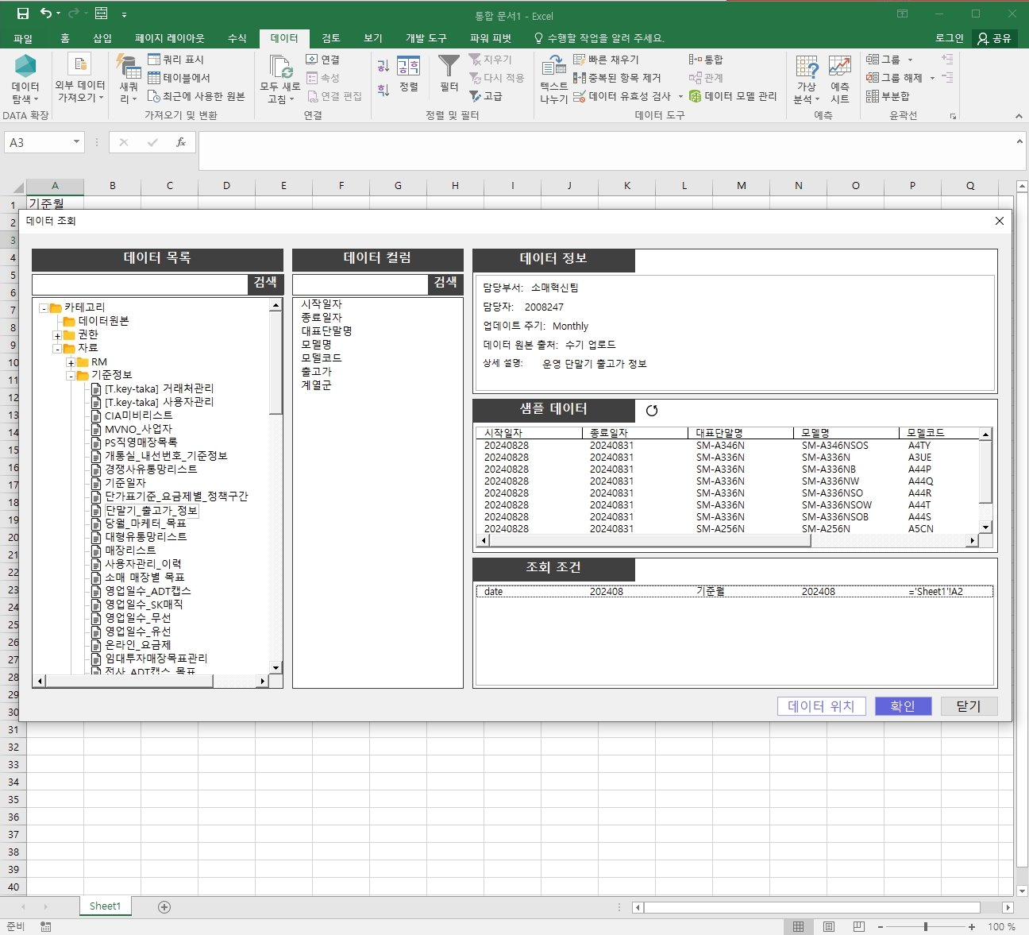
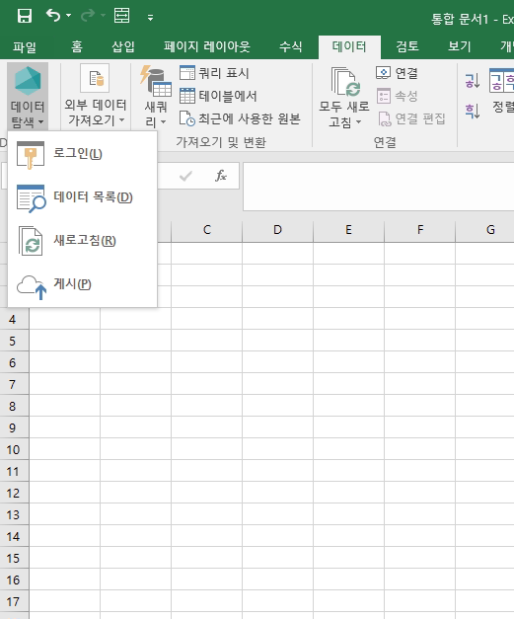
Insight Mate (Excel - Plug In)
02 · Product & Service
Insight Mate는 전사 데이터베이스와 Microsoft Excel을 다이렉트로 연결하는 전용 플러그인(Add-in)입니다.
복잡한 SQL 쿼리 없이, 엑셀 셀 연동만으로 실시간(Live) 데이터를 조회하고 대용량 데이터를 원하는 위치에 즉시 로딩합니다.
데이터베이스 탐색
전사 통합 관리되고 있는 데이터 탐색
데이터 컬럼 / 샘플 데이터 / 데이터 정보 확인
동적 조회조건 연동 (Live Sync)
사용자가 입력한 엑셀 셀 값을 DB 조회 조건으로 매핑하여, 실시간으로 데이터를 조회합니다.
다이렉트 로딩
원하는 시트의 원하는 셀에 불러오기
대용량 데이터 로딩 가능

Slide 22
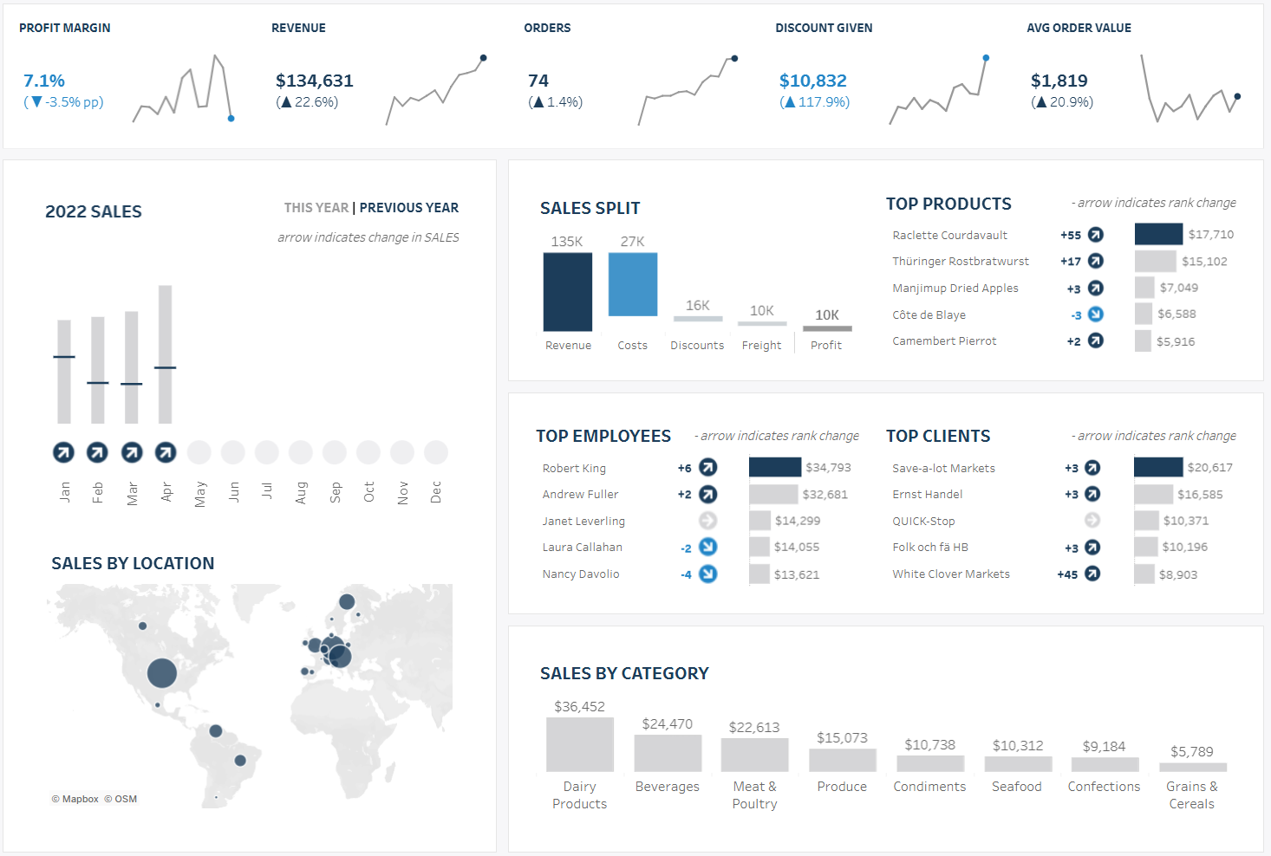
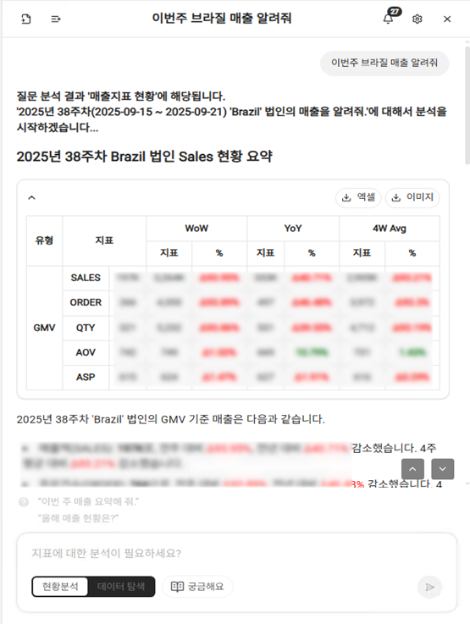

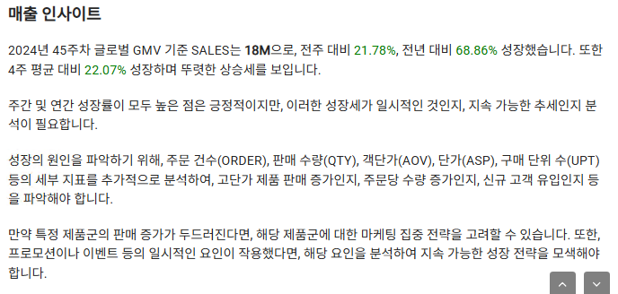
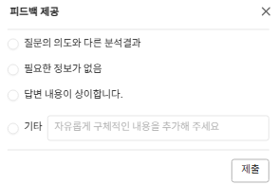
Tableau Extension 지원 아키텍처
02 · Product & Service
Extension을 통해 쉽게 기존 Tableau Server에 통합되며 분석 데이터셋, LLM 답변의 연결 관계를 한 장에 요약해서 보여줍니다.
또한 분석 결과에 대하여 Tableau 대시보드와 연동되어 즉시 화면에서 데이터를 확인할 수 있습니다.
현재 Tableau 화면 컨텍스트가 분석 답변의 기준이 됩니다.
화면 컨텍스트 + 사용자 질문 전달
Tableau 분석 데이터
Tableau Dashboard
Agent Embed
Tableau 추출본을 분석
질의에 최적화해 보관
집계 데이터
차원 데이터
메타 데이터
aisight Server
권한 확인 & 컨텍스트 수신
Skill 선택 & 도구 실행
Parquet 분석 데이터 쿼리 실행
쿼리 생성 & 최적화
결과 전달
결과 통합 & 요약
LLM 답변
분석 결과를 업무 문장으로
요약하고 후속 질문 제안
원인 분석
핵심 지표 도출
맞춤형 인사이트
분석 결과 기반 프롬프트
Tableau 화면에서 바로 묻고 바로 확인
현재 보고 있는 데이터에 연결된 답변을 즉시 확인합니다.
생성 답변 스트리밍 전송

Slide 23
기능 교육이 아니라 데이터 문화, Tableau 데이터 문화 교육
02 · Product & Service
Tableau 단순 기능에 머문 교육으로는 조직이 바뀌지 않습니다. 개인의 운영 · 활용 능력을 높이고, 조직 안에 데이터 문화가 퍼지는 것까지를 목표로
다섯 개 프로그램을 운영합니다.
데이터 기반 조직 체험
TABLEAU BLUEPRINT
Tableau 공식 데이터 문화 프레임워크 기준
데이터로 결정하는 조직이 어떻게 일하는지 사례로 체험하고, 우리 조직의 출발점을
전 임직원 · 리더
Trusted & Governed - 신뢰할 수 있는 데이터 위에서
Analytics Strategy
진단합니다
AGILITY
PROFICIENCY
COMMUNITY
민첩성
숙련도
커뮤니티
데이터 준비의 모든 것
데이터 담당자
Deployment - 배포
Education - 교육
Communications - 소통
연결 · 정제 · 결합 · 추출 - 분석 전에 데이터를 쓸 수 있는 상태로 만드는 과정 전체
Monitoring - 모니터링
Measurement - 측정
Engagement - 참여
Maintenance - 유지
Analytics Best
Support - 지원
Practices
기초 · 중급 데이터 분석
현업 분석가
시각화 문법부터 계산 필드 · LOD · 대시보드 설계까지, 실제 업무 데이터로 실습
Tableau Server Admin · Architecture
사이트 · 권한 · 스케줄 · 성능 운영과 확장 아키텍처 - 운영자가 스스로 관리하는 수준까
서버 운영자
지
데이터 문화 확산 프로그램
사내 챔피언 육성, 표준 템플릿과 가이드, 정기 커뮤니티로 교육 이후에도 활용이 이어
챔피언 · 관리자
공식 자격 전문가의 1:1
표준 템플릿 · 가이드
TA 레퍼런스 SK하이
지게
지원
제공
닉스 · 한화생명
- 23 -
SAILINGSTONE

Slide 24
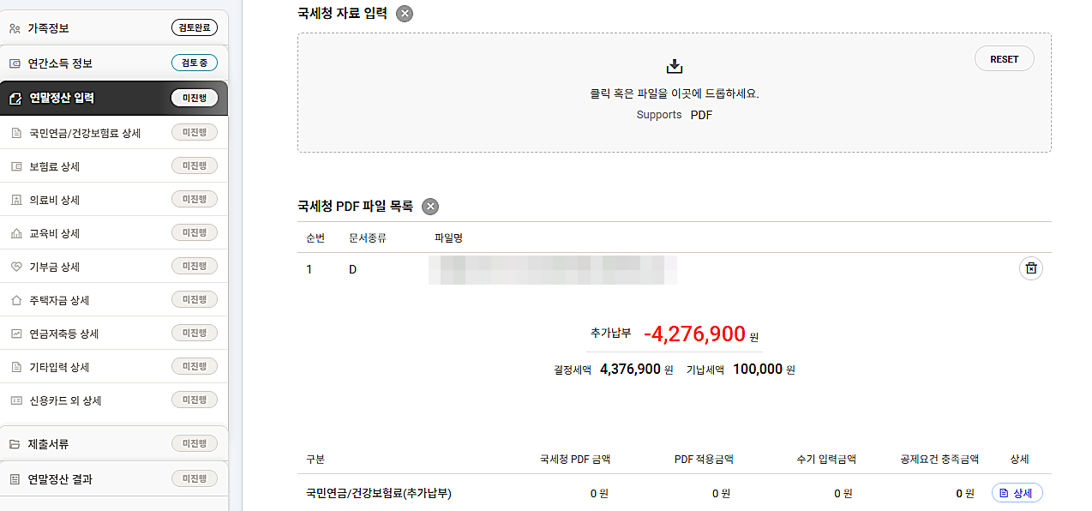
연말정산 프로그램, bibidi 연말정산
02 · Product & Service
더홍시 × 세일링스톤 합작법인 · bibidi(비비디바비디부)
bibidi 연말정산 · 국세청 자료 입력 (예시 데이터)
연말정산,
마법처럼 끝.
원천세 · 연말정산 아웃소싱 전문 그룹 더홍시의 세무 실무 노하우에, 세일링스톤이
설계한 자동 계산과 AI 기능을 더했습니다. 담당자의 가산세 리스크는 줄이고, 정산
은 쉽게 만듭니다.
01
가산세를 줄이는 설문 설계
가산세가 가장 많이 나는 부양가족 · 주택 항목을 국세청 가이드에 맞춘 설문으로 사전에 걸러
냅니다
02
모든 항목에 Validation 검증
Excel
SAP
Rimini Street
SaaS
화면에 드러나지 않는 곳까지 촘촘히 검증해 한 번 더 확인하는 수고를 덜어줍니다
업로드 · 내보내기
사용 고객사 연계 특화
사용 고객사 연계 특화
가볍게 시작하는 선택지
03
실무자를 위한 쉬운 사용성
복잡한 세무 용어 대신 쉬운 안내로, 처음 진행하는 사용자도 끝까지 갑니다
이중 잠금 보안
고객사별 스키마 완전 분리
고객사 전용 키 이중 암호화
NIST 표준 시험 12항목 통과
04
수정신고까지 이어지는 대응
정산이 끝난 뒤 생기는 이슈도 수정신고 지원으로 시즌 후까지 대응합니다
2027년 귀속분부터 AI 상담 · 서류 인식 전면 도입 - 근거와 출처를 붙여 답합니다
- 24 -
SAILINGSTONE

Slide 25
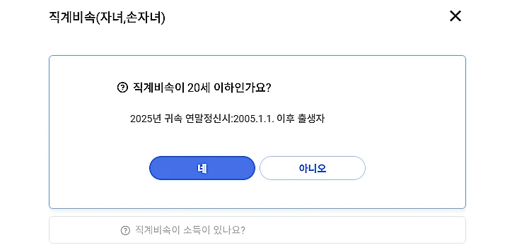
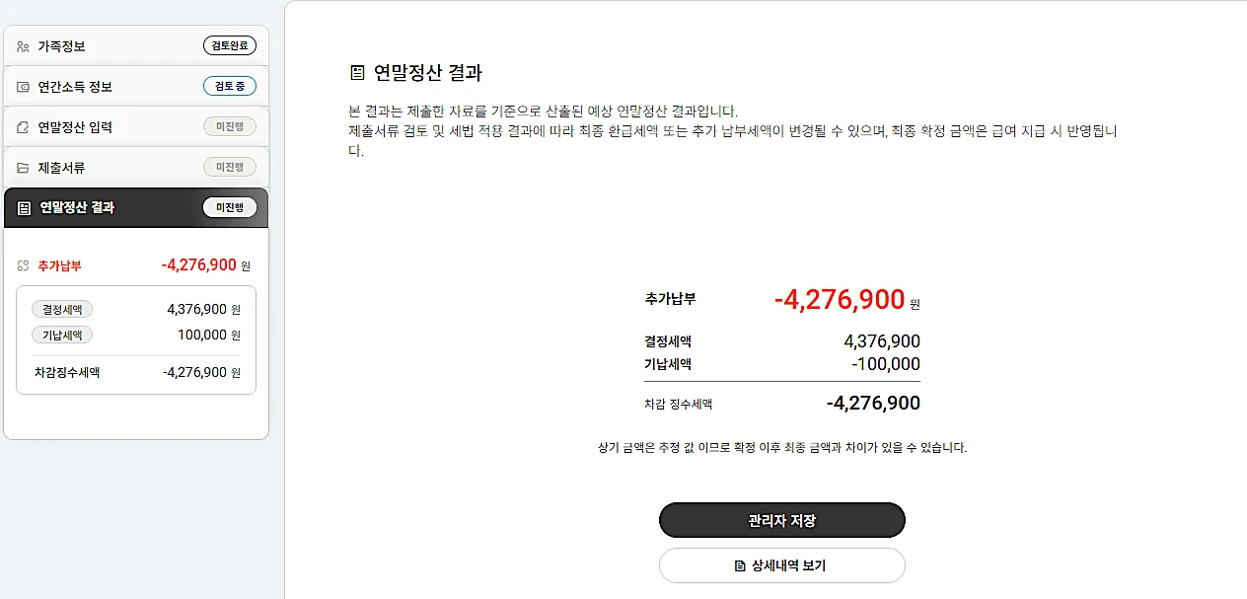

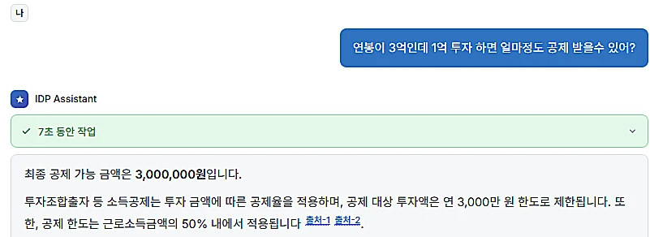
담당자 혼자 짊어지지 않는 연말정산, 실제 화면으로
02 · Product & Service
1
USER
2
USER
3
USER
›
›
부양가족 설문 - 가산세 지점을 미리 걸러냅니다
국세청 간소화 PDF - 올리면 항목별로 자동 인식
연말정산 결과 - 확정 전에 미리 봅니다
짧은 질문이 나이 · 소득 요건을 그 자리에서 판단합니다
원본 금액과 반영 금액을 나란히 보여줘 바로 검증합니다
예상 결정세액 · 차감징수세액을 제출 즉시 계산합니다
A
ADMIN
AI
PREVIEW
진행 현황 - 수백 명 중 누구를 챙겨야 할지 바로 보입니다
AI 상담 - 출처를 붙여 답합니다
미접속 · 입력중 · 입력완료 · 검토완료 4단계로 보고, 상태별 인원을 클릭해 그 대상자에게만 리마인드를 보냅니다
연말정산 자료 DB에 근거해서만 답합니다 (2027년 귀속분부터)
화면의 데이터는 예시입니다
설문으로 걸러내고, 자동으로 계산하고, 확정 전에 미리 봅니다. 연말정산, 마법처럼 끝.
- 25 -
SAILINGSTONE

Slide 26
담당자의 연말정산 시즌이 이렇게 달라집니다
02 · Product & Service
지금까지의 연말정산
bibidi 연말정산
부양가족 공제 요건
매년 바뀌는 세법을 담당자가 일일이 확인 - 가산세로 이어지기 쉬운 지
등록 화면에서 이어지는 설문이 나이 · 소득 요건을 그 자리에서 판단
점
입력 오류 검증
담당자가 한 번 더 눈으로 확인
모든 항목 Validation - 화면에 드러나지 않는 곳까지 검증
국세청 자료
PDF 금액을 수기로 옮겨 입력, 중도 입 · 퇴사자는 따로 계산
업로드하면 항목별 자동 인식, 근무 기간에 맞춰 안분 계산
증빙 서류
항목별 필요 서류를 담당자가 기억해 안내
항목별 서류 자동 안내, 마감 전 미제출 항목만 골라 재요청
진행 관리
수백 명의 진행 상황을 개별로 확인
미접속 · 입력중 · 입력완료 · 검토완료 4단계 현황, 대상자만 골라 리
마인드
결과 확인
급여 지급일 임박해 몰아서 확인
제출 즉시 예상 결정세액 · 차감징수세액 계산, 확정 전 미리 확인
도입은 지금 환경 그대로
Excel 업로드 · SAP / Rimini Street 사용 고객사 연계 특화 · 가볍게 시작하는 SaaS
1
기초데이터 등록
2
근로자 입력
3
검토 · 확정
4
시즌 이후
대상자 · 급여 정보를 Excel로 올리거나
›
가족등록 설문 → 간소화 PDF 업로드 →
›
4단계 진행 현황으로 챙기고, 예상 세액을
›
정산 뒤 생기는 이슈는 수정신고 지원으로
SAP · Rimini Street와 연계
서류 제출, 안내를 따라가면 끝
확인한 뒤 확정
대응
- 26 -
SAILINGSTONE

Slide 27
03.
사례 및 예시
Use Cases

Slide 28
사례 A - 실적 조회부터 외부 연동까지, 네 가지 기능
03 · Use Cases
하나의 프로젝트 안에서 사내 데이터 · 사내 문서 · 산출물 공유 · 외부 시스템 연동까지 순차 적용했습니다. 8월 구축 완료, 일부 조직이 파일럿으로 사용 중입니다.
고객 · 조직
업종
단계
주요 데이터
국내 통신 유통사
유통 · 통신
구축 완료 · 파일럿 사용 중
실적 · 사내 문서 · 대시보드 · 도매 거래
01
사내 데이터
02
사내 문서
03
산출물 공유
04
외부 시스템
실적 셀프 조회
사내 문서 챗봇
대시보드 공유 · SDK
도매 에이전트 연동
과제
과제
과제
과제
실적이 시스템별로 흩어져 있고, 조회 요
사내 문서 2,000여 건이 쌓여 탐색에 시
개인이 만든 분석 결과물이 파일로 흩어
도매 업무가 별도 시스템이라 분석 도구
청이 본사 담당자에게 집중되어 대기가
간이 들고, 열람 권한이 달라 통합 검색이
지고, 공유 시 열람 범위를 통제할 수단이
와 분리되고, 확인한 내용이 액션으로 이
발생
어려움
없음
어지지 않음
적용
적용
적용
적용
무선 · 유선 상품군별 실적을 대화형으로
사내 문서 시스템을 API로 연동하고, 권
HTML 산출물을 플랫폼에 등록하고, 권
aisight AI 기능을 API로 제공해 고객사
조회하고, 팀장 이상 관리자용 현황 요약
한 범위 내 문서만 답변에 활용
한 관리 기반으로 링크 공유
도매 에이전트 시스템에 탑재
뷰 제공
효과
효과
효과
효과
요청 대기열 감소 · 현황 파악 시점 단
문서 탐색 시간 단축 · 권한 밖 노출 없
분석 결과물이 조직 자산으로 축적 ·
업무 화면에서 바로 인사이트 확보 ·
축 · 조회 이력 전건 기록
음 · 답변 근거를 원문으로 확인
중복 제작 감소
분석 이후 액션까지 연결
8월 구축을 완료하고 일부 조직이 파일럿으로 사용 중입니다. 문서 접근은 사내 문서 시스템의 기존 권한 체계를 그대로 따릅니다.
- 28 -
SAILINGSTONE

Slide 29
사례 B - 글로벌 D2C 채널의 BI Agent 구축
03 · Use Cases
PoC로 가능성을 검증한 뒤 본 구축으로 이어진 건입니다. 해외 판매 법인 전체로 확산하는 구조입니다.
고객
글로벌 제조사 · D2C 해외영업 조직
업종
제조 · 이커머스
데이터
매출 GMV · 손익 · 트래픽 · 상품
해외 법인 전체 확산
1
2
3
PoC 검증 4개월
D2C 사업 영역 본 구축 진행 중
운영 · 고도화 오픈 후
실제 데이터로 가능성을 검증하고 본 구축
사용 현황과 오류 질의를 AI Ops로 수집
범위를 확정했습니다.
주요 지표의 현황 · 증감 · 원인을 질문 한 줄로 확인, 지역-
해 재학습하는 운영 체계를 함께 구축했습
현황 분석
법인 · 사업부-제품군 드릴다운, 연관 질의로 이어서 분석
니다.
현업이 직접 질의하며 답변 품질 확인
본 구축 대상 지표 · 문서 범위 확정
질의 로그 기반 재학습 사이클
자연어 질의로 DB를 직접 조회해 표로 즉시 제공, 기초 데이
해외 법인 확산에 맞춘 다국어 대응
데이터 탐색 · GenSQL
터를 내려받아 후속 작업에 활용
차트 · 문서 자동 생성
탐색 결과를 보고서용 차트로 자동 변환(GenChart), 프롬프
트만으로 PPT 생성 후 메일 발송
궁금해요 · 문서 기반 응답
온보딩 문서를 Document Parser로 지식화, 질문 의도를 해
석해 응답, 한글 · 영문 질의 대응
완료 · 4개월
진행 중 · 해외 법인 전체 확산
오픈 후 운영 단계
- 29 -
SAILINGSTONE

Slide 30
사례 C - 실적 대시보드와 AI 의사결정 지원 플랫폼
03 · Use Cases
01
AI 전용 데이터 마트
데이터 기반
CASE C · MANUFACTURING R&D
경영 · 품질 · 개발 실적 영역별 특성
웹 대시보드와 AI 분석이 같은 데이
영역이 늘어나도 같은 방식으로 마트
정량 지표와 문서 근거를
을 반영한 전용 마트 설계
터를 바라보는 구조
를 추가해 확장
한 포털에서 함께 봅니다
경영 · 품질 · 개발 실적을 하나의 포털에서 보고, 정량 지표와 문
서 근거를 함께 확인하는 구조입니다.
02
AI 인사이트 분석
정량 분석
현황 · 비교 · 증감 · 원인분석 · 트
자연어 질의로 데이터를 탐색하고 세
웹 대시보드와 인사이트를 연계해 화
고객 · 조직
글로벌 제조사 · 냉난방 제품 개발 연구소
렌드 · 순위 · 누적 7개 질의유형
부 내역 조회 · 다운로드
면에서 바로 분석
업종
제조 · R&D
주요 데이터
경영 · 품질 · 개발 실적 · 경쟁사 정보
단계
구축 중 · 12월 오픈 예정
03
사내 문서 AI 분석
정성 데이터
과업 단계
문서 내 텍스트 · 표 · 이미지를 함께
답변에 근거 문서와 출처를 함께 제
대시보드와 연계해 정량 지표와 정성
1차
경영실적 · 품질실적 · 콘텐츠 영역
처리하는 멀티모달 방식
시
근거를 한 흐름에서 확인
2차
개발실적 영역 확대
04
AI Ops · 문서 자동화
운영 · 통제
사용량 · 로그 · 통계 모니터링
질문에서 답변까지 도출 과정을 단계
인사이트 기반 문서 자동 생성과 정
별로 추적
기 구독 발송
포털 사용자 · 메뉴 권한 관리를 포함해 고객사 환경에 맞춰 구성
- 30 -
SAILINGSTONE

Slide 31
현장이 '말로 묻고' 검증된 답을 얻는다
03 · Use Cases
현장 담당자 질의
"3라인 불량률이 지난주 대비 왜 올라갔어?"
코딩이나 SQL 지식 없이, 평소 쓰는 업무 말투 그대로 자연어 입력
Insight Agent Processing Engine
1
2
3
4
개체명 인식
3라인·불량률 식별
의도 인지
3기간 비교 분석
함수 호출
공정 마트 쿼리 수행
답변 정리
원인 및 근거 데이터 제시
검증된 데이터 기반 답변
3라인 불량률 상승의 주 원인은 설비 온도 편차입니다.
지난주 대비 불량률 +2.4%p 증가, 야간조 설비 온도가 설정값 대비 평균 3.5℃ 높게 유지되었습니다.
관련 불량 12건 중 9건이 동일 시간대(야간조)에 집중 발생하였습니다
-> 야간 설비 점검 권고
데이터 환각(Hallucination) 차단
오류 없는 분석을 위해, 사전 검증된 공정 마트 데이터만 엄격하게 참조합니다.
하이브리드 보안 (Security)
핵심 공정 민감 정보는 철저하게 내부
On-Premise 환경에서
안전하게 처리합니다.
현업 주도 셀프 분석 (Self-BI)
복잡한 IT 의뢰 과정 없이, 현업 담당자가 질문 즉시 분석 결과를 응답받습니다.

Slide 32
흩어진 현장 노하우가 'AI 지식 자산'이 된다
03 · Use Cases
흩어진 문서의 자산화 프로세스
Hybrid 추론 답변
작업 매뉴얼 (PDF, Word 등)
Q. “지금 2호기에 뜬 E-204 에러, 어떻게 대응해야 해?"
설비 점검 일지
AI 지식 자산 Wiki (Vector DB)
실시간 데이터망 (DB Query)
트러블슈팅 노하우 (Text)
E-204 코드 = 과열 경보 추출
매뉴얼 상 대응: 부하 하향 및 냉각
설비 데이터 실시간 다이렉트 쿼리
2호기 온도 92℃ (임계치 초과) 식별
멀티 포맷 데이터 인입
지능형 구조 분석 (Parsing)
실시간 맥락 결합 연산
마크다운(MD) 최적화 변환
E-204는 설비 과열 경보입니다
현재 2호기 온도가 92℃로 위험 임계치를 초과한 상태입니다.
매뉴얼 절차에 따라
AI 지식 자산 Wiki (Vector DB)
단순 텍스트 검색을 넘어, AI 엔진이 기계적으로 맥락을 추론할 수 있는 정제된 자산 형태로 전환
즉시 냉각 가동 후 설비 부하를 70%로 하향 조정 권고

Slide 33
AI의 모든 판단을 '추적'하고 '신뢰'한다
03 · Use Cases
실제 사례 추적] 반도체 식각 공정 수율 하락 원인 분석 로그
!
1. 문제 발생 및 질의
10:15:02
단순 텍스트 검색을 넘어, AI 엔진이 기계적으로 맥락을 추론할 수 있는 정제된 자산 형태로 전환
블랙박스 해소 (Explainable AI)
2. 데이터 출처 추적 (Data Source)
10:15:07
AI가 도출한 결과의 근거가 되는 데이터(DB)와 로직(SQL)을 언제든 역추적하고 소명할 수 있습니다.
현장의 정량 센서 데이터와 생산 이력 테이블 동시 참조
[DB] fdc_sensor_log
[DB] mes_lot_history
조회 데이터 14,200건
3. 분석 로직 소명 (Algorithm Logic)
10:15:08
RF 파워 센서 이상 진동 감지 및 과거 정성 문서(RAG) 맵핑 수행
[Logic] RF_Power_Deviation > 2%
[RAG] 유지보수 매뉴얼 벡터 검색 매칭
품질 감사(Audit)
즉각 대응
4. 검증된 해결책 도출
10:15:10
추측성 데이터(환각)가 개입할 수 없는 아키텍처로, 불량 원인 분석 시 100% 팩트 기반의 대응이 가능합니다.
"챔버B RF 매칭 네트워크 노후화가 원인입니다. 부품 교체를 권고합니다."
참고 자료 - [DB] SQL …………
참고 자료 - [매뉴얼] RF 파워 센서 관련 메뉴얼

Slide 34
도입은 가볍게 시작합니다, 진단에서 확산까지
03 · Use Cases
전사를 한 번에 바꾸는 방식이 아닙니다. PoC로 실제 효과를 먼저 확인하고 검증된 곳부터 넓혀갑니다. 앞의 사례 세 건 모두 이 경로입니다.
1
진단과 기획
1개월 이내
2
PoC 검증
2~3개월
3
단계적 확산
4~12개월
데이터 환경과 업무를 함께 살펴보고, 효과가 가장 빠른
핵심 업무 한두 개에 귀사의 실제 데이터로 적용해 효과
한 번에 전사를 열지 않습니다. 부서 단위로 나눠 열고 정
영역을 정합니다.
를 직접 확인합니다.
착시킨 뒤 넓힙니다.
업무 흐름 · 데이터 현황 진단
실데이터 연결과 지표 기준 등록
부서별 온보딩과 사용자 교육
적용 우선순위와 목표 지표 합의
현업 시나리오로 답변 품질 검증
운영 이관과 지표 거버넌스 정착
필요 사양 · 접근 권한 확정
판단 기준은 킥오프에서 함께 확정
2차 · 3차 과업으로 적용 영역 확대
산출물 · PoC 결과 · 효과 측정 리포트 - 본 구축 여부와 무관하
산출물 · 진단 리포트, 적용 설계안
게 제공
산출물 · 확산 로드맵, 운영 가이드
기존 BI 자산은 버리지 않습니다
병행 운영 뒤 전환
통제된 데이터 안에서
PoC 산출물은 남깁니다
쓰던 화면은 그대로 둔 채 위에 얹고, 이관이 필요
두 화면의 숫자가 같다는 것을 증명한 뒤에만 전환
사내 데이터를 밖으로 내보내지 않는 환경으로 구
재현 화면과 측정 결과는 본 구축 여부와 무관하게
한 것만 단순한 것부터 옮깁니다
합니다
축하고, 권한은 기존 체계를 따릅니다
검토 자료로 드립니다
- 34 -
SAILINGSTONE

Slide 35
04.
Appendix
Appendix

Slide 36
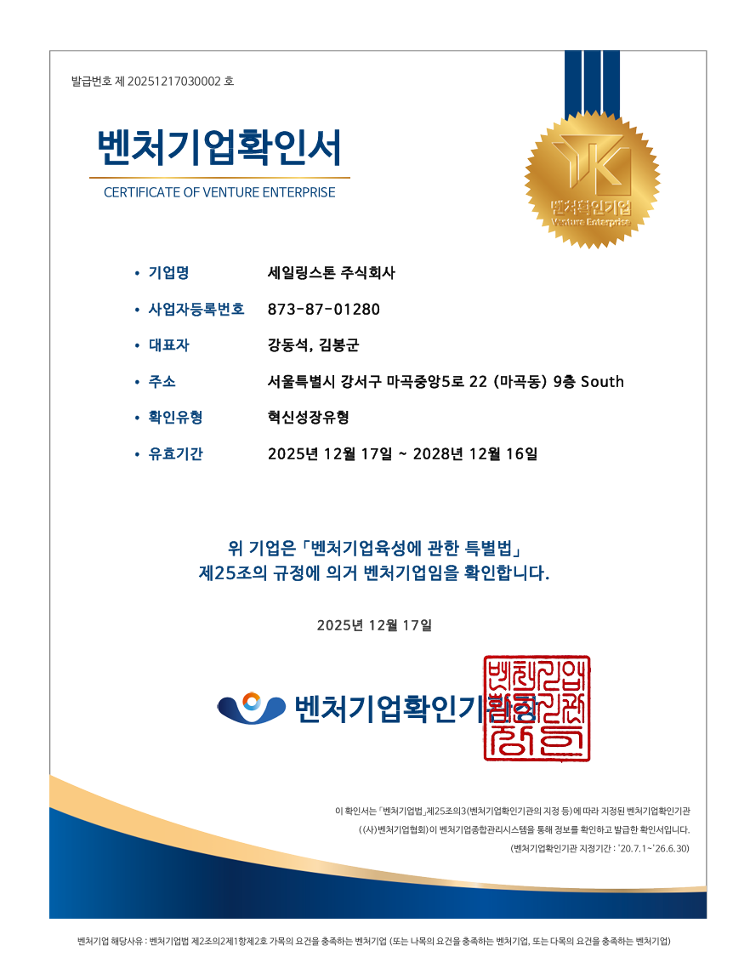
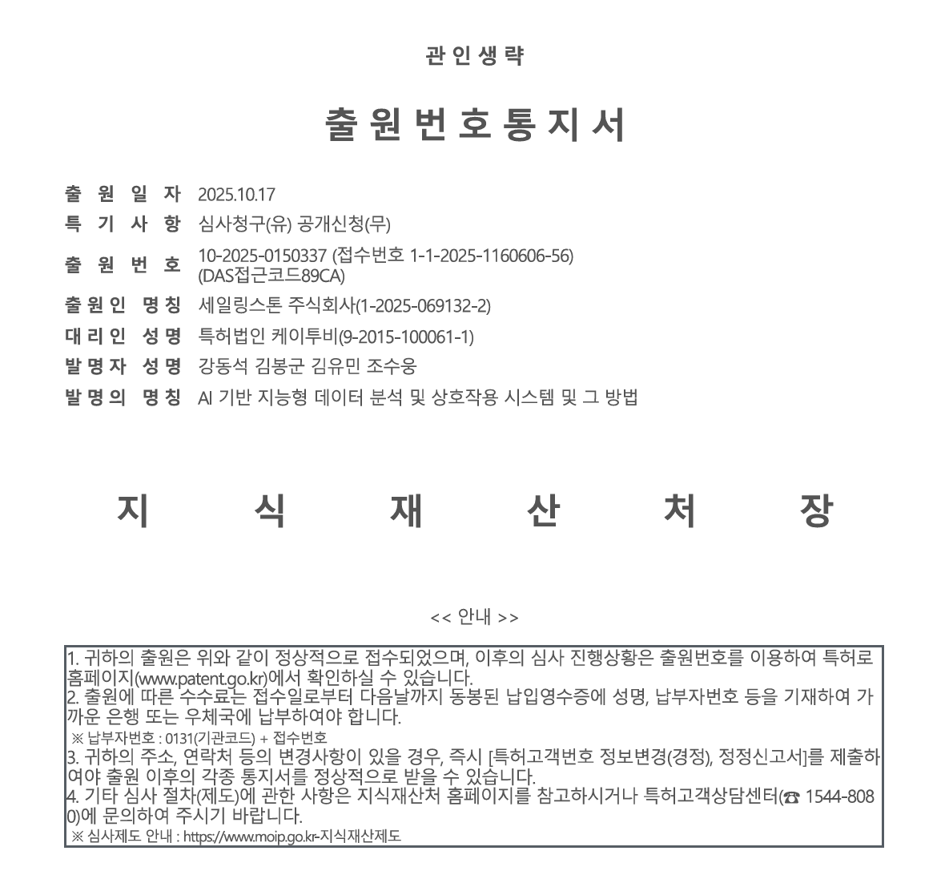
기업 확인서 및 AI 관련 특허 증빙 자료
04 · Appendix
벤처기업 확인서
특허 출원서
RAG와 NLP를 활용해 자연어 질의를 정확한 데이터 분석과 인사이트로 연결하고, 기존 BI 자산까지 통합 활용하는 AI 기반 지능형 분석 플랫폼 기술에 관한 특허입니다

Slide 37
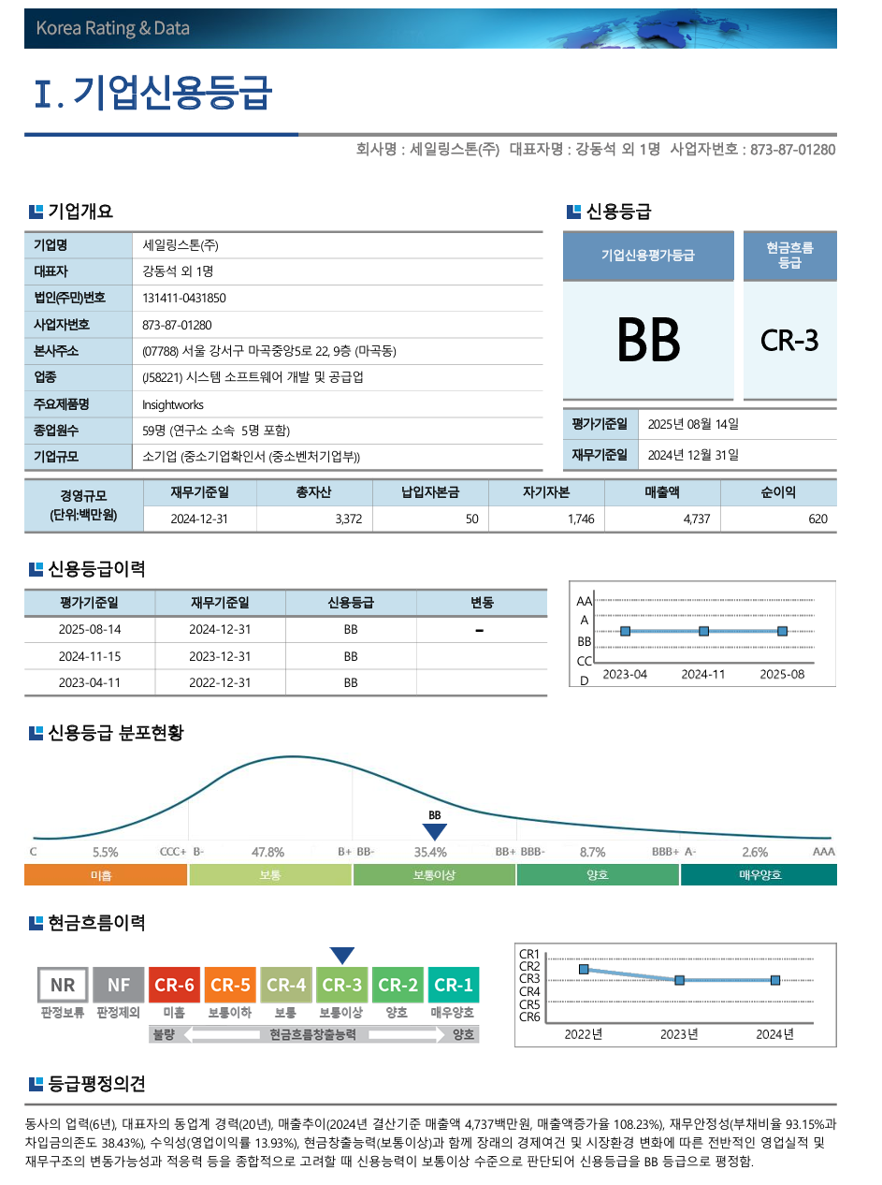
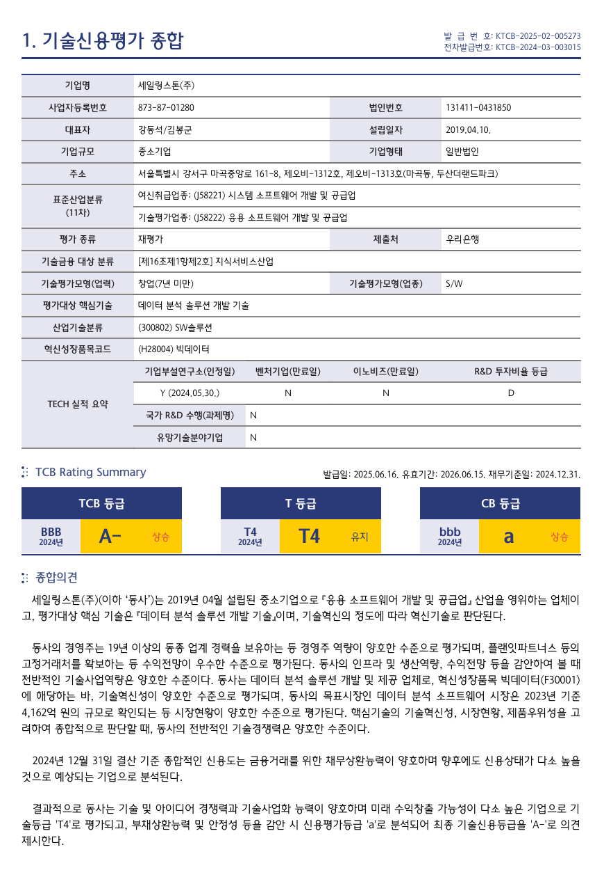
세일링스톤 신용도 및 기술역량 평가
04 · Appendix
신용평가 보고서
기술신용평가서

Slide 38

SAILINGSTONE · CORPORATE INTRODUCTION
Intelligence with Data
비즈니스 바다로의 항해,
함께 하겠습니다.
데이터 기반 구축부터 AI 에이전트 운영까지, 전 과정을 직접 수행하는 팀이 함께합니다.
필요하신 자료나 사전 검토가 있으시면 편하게 요청해 주세요.
HOMEPAGE
OFFICE
SOLUTION
www.sailingstone.io
서울특별시 강서구 마곡중앙5로 22, 9층
aisight · Apps · Insight Mate · bibidi 연말정산 · Tableau
MAKE DATA SMARTER, MAKE DECISIONS FASTER.
AI · BI · ANALYTICS
|
© 2026 SAILINGSTONE

